Slide 1

Análisis Predictivo de Fuga de Clientes
Wilmer Andrés Vanegas Cangrejo
2025-03-01
Email: andres.vanegas1085@gmail.com | Teléfono: +57 304 585 6927 | LinkedIn: linkedin.com/in/wvanegaz23 | GitHub: github.com/Wvanegaz23

Slide 2
Contexto del Negocio
Colsubsidio, la Caja Colombiana de Subsidio Familiar, es una entidad líder en Colombia con más de 60 años de experiencia. Ofrece servicios sociales y beneficios a trabajadores afiliados, sus familias y la población en general, gestionando recursos provenientes de empresas aportantes.
Dentro de sus unidades especializadas, la UES de Crédito se encarga de ofrecer productos crediticios (como cupo, consumo e hipotecario) a nivel nacional, tanto para afiliados como no afiliados.

Slide 3
1. Objetivo: Modelar la probabilidad de retiro de un cliente en la UES de Crédito
Propuesta: Desarrollar un modelo que permita segmentar a los clientes de Crédito, con el objetivo de ofrecerles productos como tarjetas de crédito y seguros mediante campañas de marketing personalizadas.
Métricas de Evaluación: Para garantizar la confiabilidad del modelo, se considerarán métricas como precisión, recall, F1-score y AUC-ROC, dependiendo del tipo de modelo utilizado (clasificación o clustering).
2. Objetivo Segmentar y perfilar los clientes de Crédito

Slide 4
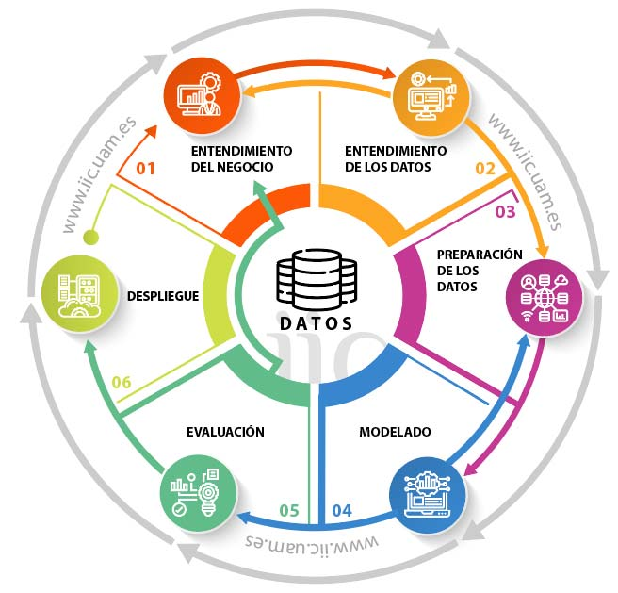


Datos y Metodología
Fuentes de datos utilizadas:
Base principal de clientes
Datos demográficos
Información de subsidios
Metodología de análisis empleada
CRISP-DM (Cross-Industry Standard Process for Data Mining)
Proceso de preparación de datos
Carga de los datos
Validación tipo de datos
Corrección de tipo de datos
Proceso de preparación de datos

Slide 5
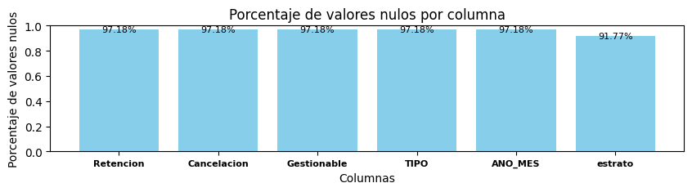
Novedades encontradas en los datos
Varias columnas numéricas (como Disponible.Avances, Limite.Avances, Saldos.Mes.Ant) están en formato object y contienen puntos y espacios que deben limpiarse antes de convertirlas a tipo numérico.
Las fechas (Fecha.Expedicion, Fecha.Proceso) están en formato object y deben convertirse a datetime.
Valores nulos:
Algunas columnas, como Retencion, Cancelacion, Gestionable, TIPO y ANO_MES, tienen muchos valores nulos. (48,589 registro)
Pero la naturaleza del df implica que es normal a excepción del estrato, el 91,7 % de la base a trabajar no tiene esta variable demográfica que es importante para los ejercios de Clasificación.

Slide 6
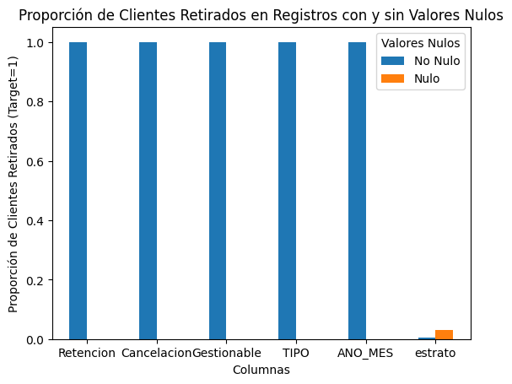
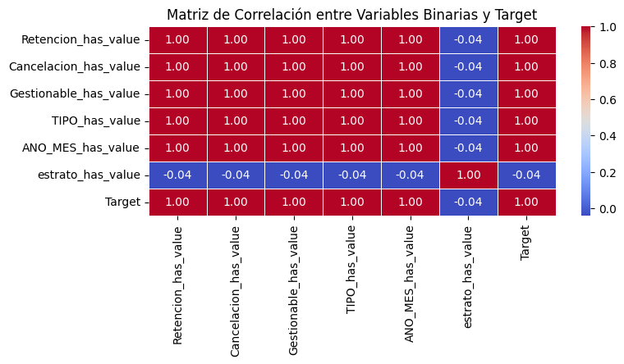
Las variables **Retencion_has_value, Cancelacion_has_value, Gestionable_has_value, TIPO_has_value y ANO_MES_has_value** tienen correlación perfecta (1.0) con Target. Esto confirma que no aportan información nueva y deben eliminarse.
La variable estrato_has_value tiene una correlación baja con Target (-0.0418), lo que indica que la presencia de valores nulos en estrato no está relacionada con la probabilidad de retiro.
** Variables creadas para validar el impacto de los datos nulos en nuestra variable objetivo

Slide 7
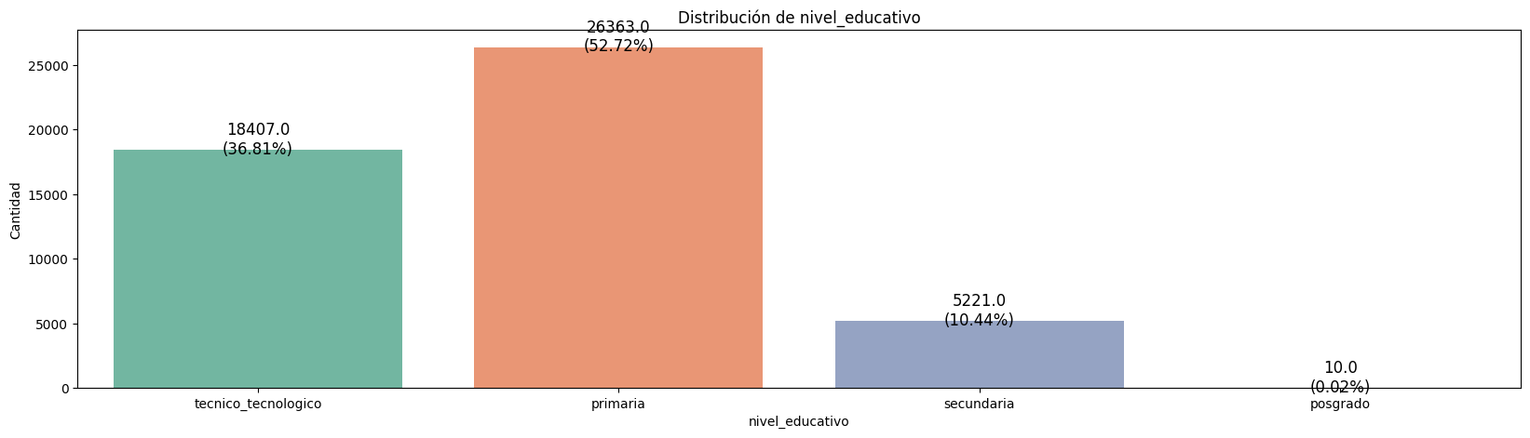
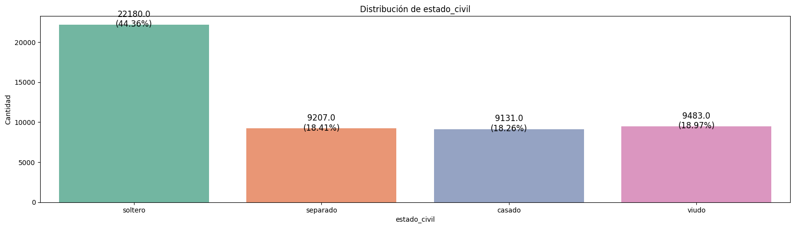
Análisis exploratorio de los datos
Más de la mitad de la población solo tiene educación primaria.
La educación técnico/tecnológica es la segunda categoría más común, lo que indica que muchas personas buscan formación técnica en lugar de secundaria tradicional.
La educación secundaria tiene una proporción relativamente baja (10.44%).
Posgrado es extremadamente raro, lo que sugiere barreras de acceso o falta de interés en educación avanzada.
Alta proporción de solteros: Puede reflejar tendencias sociales como menor interés en el matrimonio o aumento en la edad promedio para casarse

Slide 8
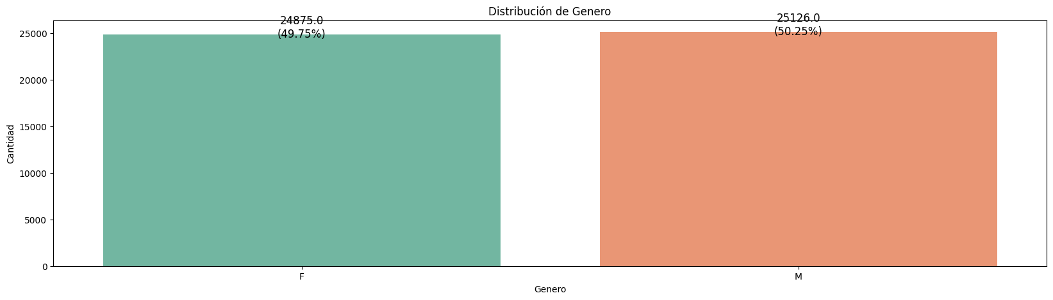
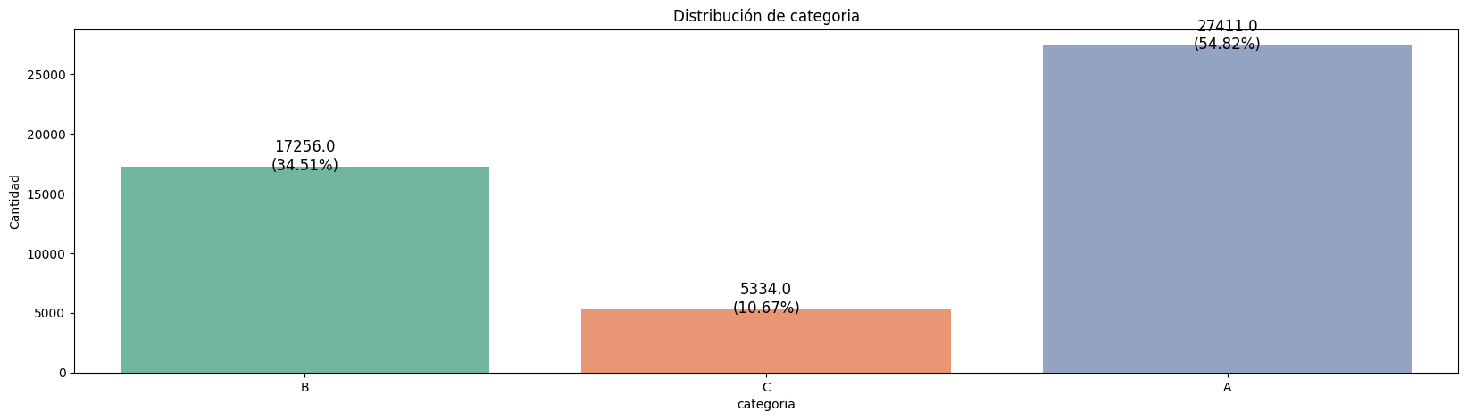
Análisis exploratorio de los datos
Equilibrio entre géneros: Femenino (F): 24,875 personas (49.75%)Masculino (M): 25,126 personas (50.25%)La diferencia entre ambos géneros es mínima (apenas 251 personas), lo que indica una distribución muy balanceada.
27.411 (54.8%) personas pertenecen a la Categoría A: que tienen ingresos de hasta dos salarios mínimos y solo el 10% de lo cliente en la base tiene un salió mayor a 4 salarios mínimos

Slide 9
Selelección de variables y codificado
Se eliminan las variables que tiene baja varianza con nuestra variable objetivo
Pasando de 14 variables numéricas a 9
'Saldos.Mes.Ant', 'Pago.Minimo', 'Vr.Cuota.Manejo', 'Total.Intereses', 'Edad.Mora', 'Vr.Mora', 'Pagos.Mes.Ant', 'Pago.del.Mes', 'Disponible.Avances'
Se escalan las variables numéricas para que no afecten el rendimiento del modelo.
Para las variables Categoricas tenemos dos enfoque una codificación OrdinalEncoder para las variables que consideramos tiene algún tipo de nivel(categoria', 'segmento', 'nivel_educativo) y Dummie para las variables que no tiene un orden particular ('estado_civil', 'Genero')

Slide 10
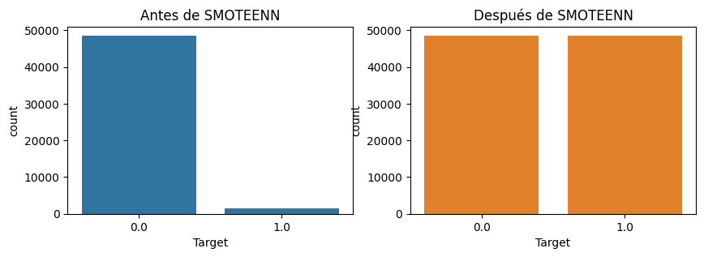
Manejo de desbalance de clases
Evidenciamos un desbalance de clases para nuestra variable objetivo y esto es un problema, para abordar este problema
Usamos SMOTEENNes una técnica estadística de sobremuestreo de minorías sintéticas para aumentar el número de casos
de un conjunto de datos de forma equilibrada.

Slide 11
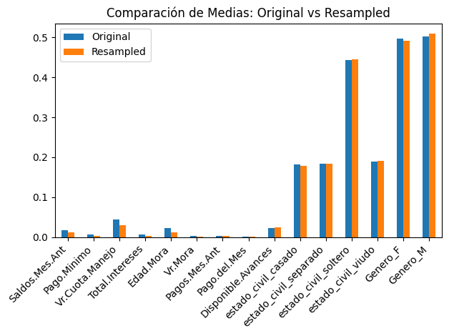
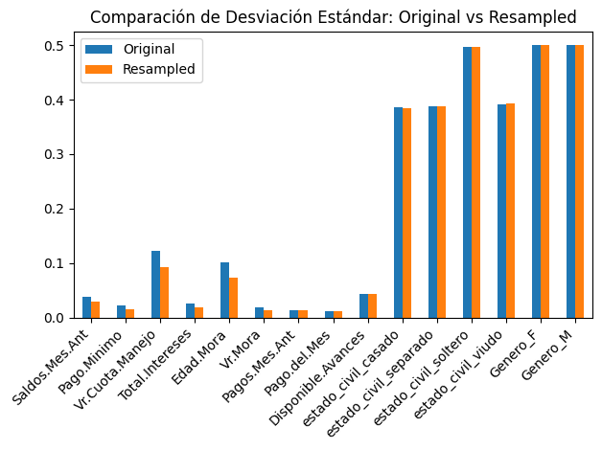
Manejo de desbalance de clases
Validemos que el uso de SMOTEEN para equilibrar las clases de nuestra variable objetivo no haya tenido un impacto significativo en las principales medidas estadísticas.
Nuevo daraframe: 97, 178 observaciones x 15 variables

Slide 12
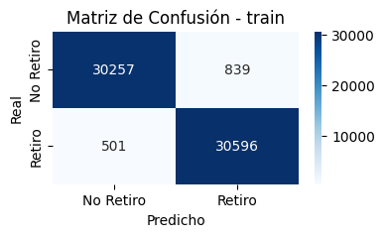
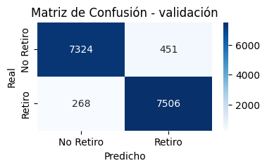
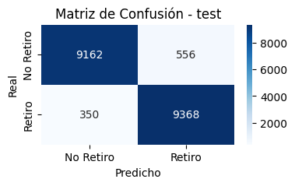
Modelo Predictivo
DataFrame
Train size: (62193, 18)
Validation size: (15549, 18)
Test size: (19436, 18)
Modelo Seleccionado:
RandomForestClassifier
Accuracy en entrenamiento: 0.978
Accuracy en validación: 0.954
Accuracy en test: 0.953
🌟 No hay señales de sobreajuste severo
Aunque el modelo tuvo un mejor desempeño en entrenamiento, la diferencia con validación y test es mínima (~2.5 puntos porcentuales de accuracy), lo cual indica buena generalización.
🌟 El modelo tiene un desempeño balanceado
Ambas clases tienen métricas similares, lo que indica que el modelo no está favoreciendo una clase sobre otra.
Notes:
El modelo ha mostrado un alto rendimiento en todas las etapas de evaluación: entrenamiento, validación y test, con un accuracy cercano al 95% en validación y test, y un 97.8% en entrenamiento. Este comportamiento sugiere que el modelo generaliza bien y no presenta señales evidentes de sobreajuste.
Las métricas de precisión, recall y F1-score son consistentes y equilibradas entre las clases, lo que indica que el modelo no favorece a ninguna clase y maneja adecuadamente tanto los falsos positivos como los falsos negativos.
El rendimiento estable a través de los diferentes conjuntos (entrenamiento, validación y test) demuestra que el modelo está preparado para hacer predicciones confiables en datos nuevos. Aunque hubo una ligera caída en el accuracy en comparación con el entrenamiento, esta diferencia es pequeña y no indica un problema significativo de generalización.

Slide 13
Comparaciones de las medidas de los dataframes
Métrica | Entrenamiento | Validación | Test | Diferencia (Train-Test)
Accuracy | 0.978 | 0.954 | 0.953 | -0.025
Precision 0 | 0.98 | 0.96 | 0.96 | -0.02
Precision 1 | 0.97 | 0.94 | 0.94 | -0.03
Recall 0 | 0.97 | 0.94 | 0.94 | -0.03
Recall 1 | 0.98 | 0.97 | 0.96 | -0.02
F1-score 0 | 0.98 | 0.95 | 0.95 | -0.03
F1-score 1 | 0.98 | 0.95 | 0.95 | -0.03
💪🏼Las métricas de precisión, recall y f1-score son consistentes en todos los conjuntos.
💪🏼 Buen desempeño en datos nunca antes vistos (test)
Como el accuracy y las demás métricas se mantuvieron estables en test, puedes confiar en que el modelo funcionará bien en producción o en datos nuevos.

Slide 14
Modelo de Clasificación

Slide 15
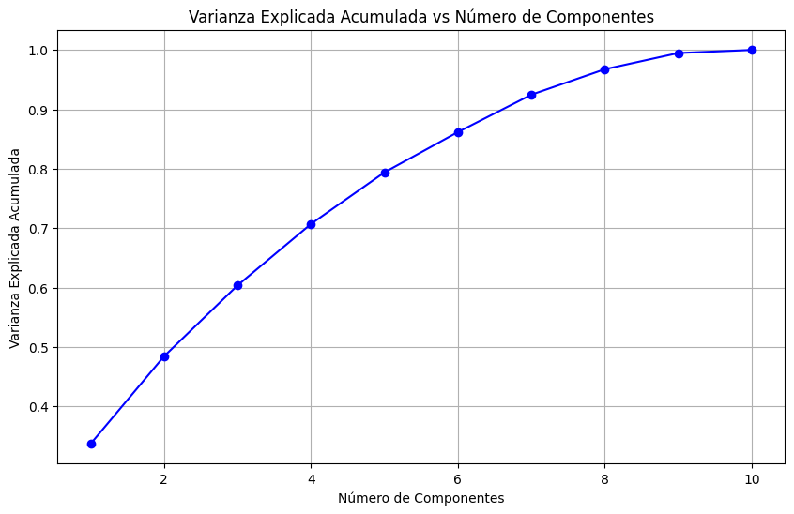
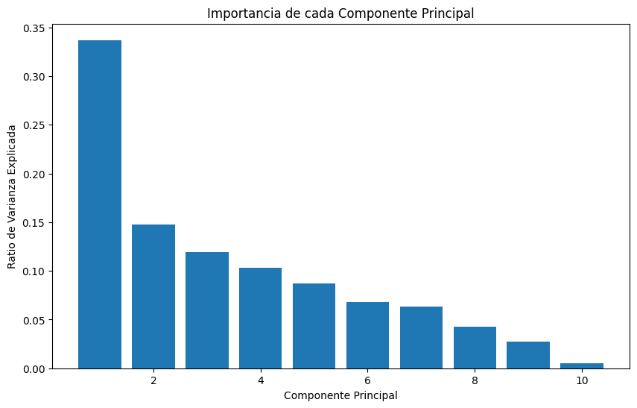
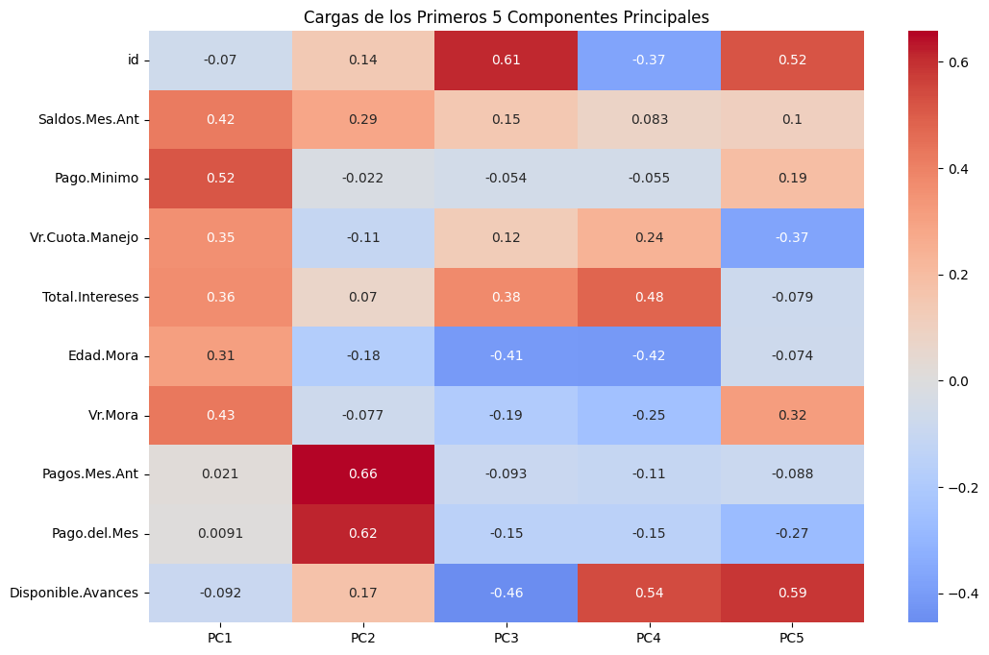
Preparación de los datos para PCA
Número de componentes necesarios para explicar el 95% de la varianza: 8

Slide 16
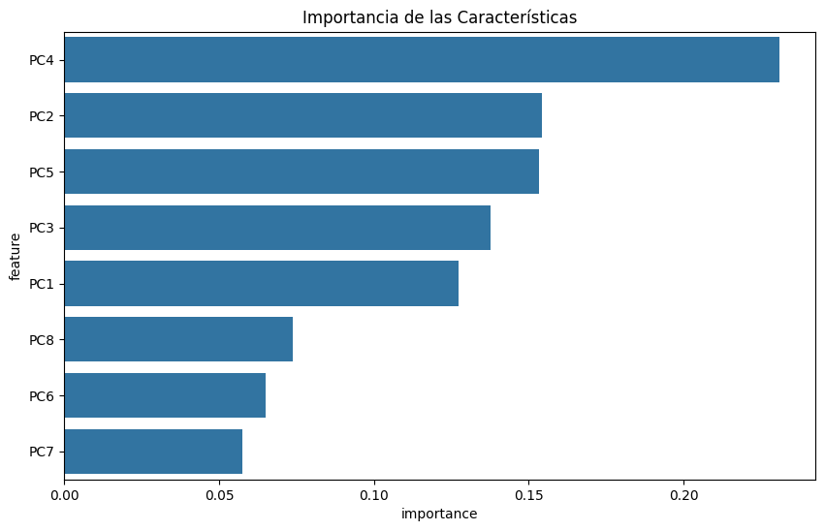
Evaluación de Varios Modelos para Clasificación
🌟 Random Forest - CV Accuracy: 0.907 (+/- 0.004) Gradient 🔴Boosting - CV Accuracy: 0.883 (+/- 0.007)
🔴 SVM - CV Accuracy: 0.899 (+/- 0.005)
🔴 Logistic Regression - CV Accuracy: 0.862 (+/- 0.006)
🔴 KNN - CV Accuracy: 0.903 (+/- 0.004)
Mejores parámetros: {'max_depth': 20, 'min_samples_leaf': 1, 'min_samples_split': 10, 'n_estimators': 100}
Mejor score: 0.9129750000000001

Slide 17
Pcoparación de Clustersreparación de los datos para PCA
Cluster | Tamaño | Saldos.Mes.Ant | Pago.Minimo | Vr.Cuota.Manejo | Total.Intereses | Edad.Mora | Vr.Mora | Otros Caracteres
Cluster 0 | 44,898 (89.8%) | Bajo (-34.6% vs media) | Bajo (-71.8% vs media) | Bajo (-75.5% vs media) | Bajo (-75.3% vs media) | Bajo (-90.8% vs media) | Bajo (-86.6% vs media) | -
Cluster 1 | 3,701 (7.4%) | Alto (+271.3% vs media) | Alto (+446.5% vs media) | Alto (+777.1% vs media) | Alto (+759.5% vs media) | Alto (+205.5% vs media) | Alto (+406.9% vs media) | Pagos.Mes.Ant Bajo (-22.5%), Pago.del.Mes Bajo (-51.3%), Disponible.Avances Bajo (-73.3%), Categoria Bajo (-25.2%), Nivel_educativo Bajo (-27.2%)
Cluster 2 | 1,251 (2.5%) | Alto (+240.9% vs media) | Alto (+815.1% vs media) | Alto (+329.8% vs media) | Alto (+23.2% vs media) | Alto (+2554.3% vs media) | Alto (+1216.6% vs media) | Pagos.Mes.Ant Bajo (-86.5%), Pago.del.Mes Bajo (-66.1%), Disponible.Avances Bajo (-92.0%), Categoria Bajo (-30.4%), Segmento Bajo (-12.1%), Nivel_educativo Bajo (-64.2%)
Cluster 3 | 151 (0.3%) | Alto (+1642.6% vs media) | Alto (+3647.5% vs media) | Alto (+664.8% vs media) | Alto (+3591.3% vs media) | Alto (+806.5% vs media) | Alto (+5690.7% vs media) | Pagos.Mes.Ant Bajo (-88.1%), Pago.del.Mes Bajo (-93.3%), Disponible.Avances Bajo (-57.8%), Categoria Alto (+185.8%), Segmento Alto (+44.3%), Nivel_educativo Alto (+137.7%), Estado_civil_casado Alto (+19.7%), Estado_civil_separado Alto (+22.3%), Estado_civil_soltero Bajo (-20.9%)

Slide 18
Caracterización de grupos
Cluster 0: "Clientes Estables y Responsables“
Este grupo tiene valores bajos en mora, intereses y pagos mínimos, lo que sugiere que son clientes con un buen comportamiento crediticio. Además, tienen un alto nivel educativo y disponibilidad de avances, lo que indica responsabilidad financiera.
Cluster 1: "Clientes con Alto Endeudamiento“
Este grupo muestra valores altos en saldos, pagos mínimos, intereses y mora, lo que indica un alto nivel de endeudamiento y riesgo crediticio. Además, tienen un bajo nivel educativo y disponibilidad de avances.
Cluster 2: "Clientes en Situación Crítica"
Este grupo tiene valores extremadamente altos en mora, intereses y saldos, junto con pagos muy bajos. Además, tienen un bajo nivel educativo y disponibilidad de avances, lo que sugiere una situación financiera crítica.
Cluster 3: "Clientes Activos y Cumplidos“
Razón: Este grupo tiene valores altos en pagos y bajos en mora e intereses, lo que indica un buen comportamiento de pago. Sin embargo, tienen una disponibilidad de avances más baja y un perfil de categoría más bajo.

Slide 19
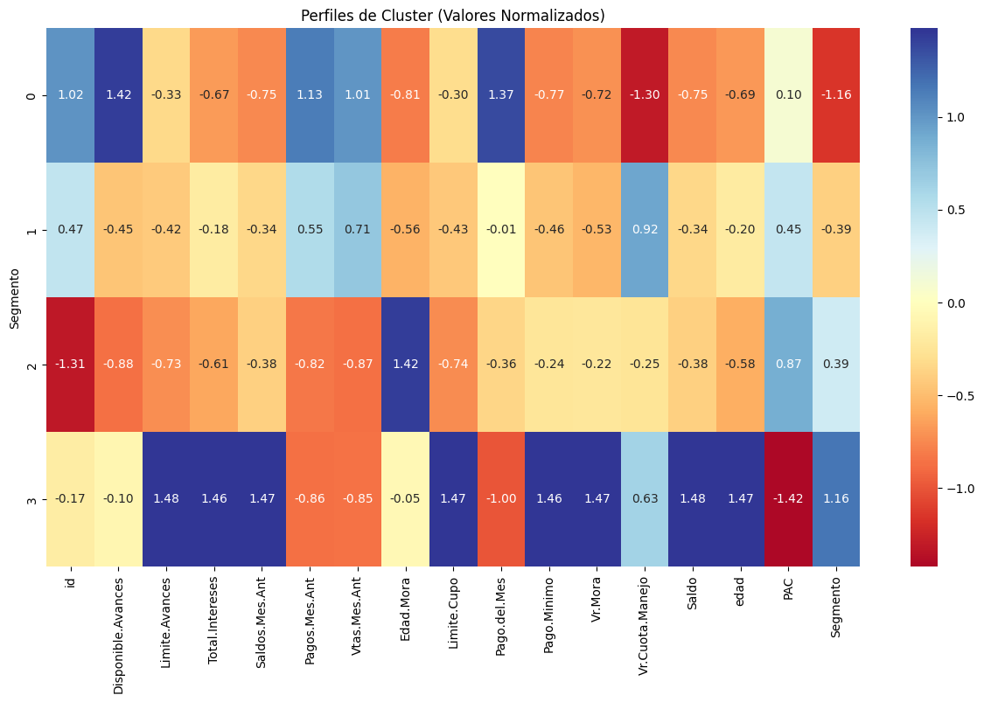
Perfiles principales por cada clister

Slide 20
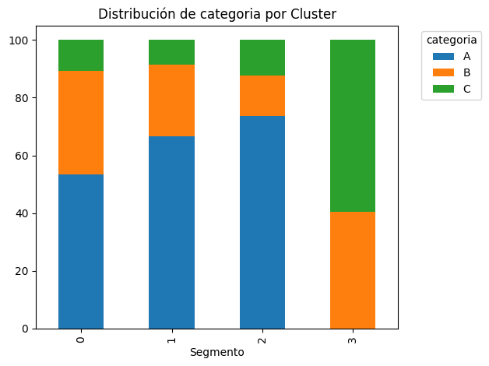
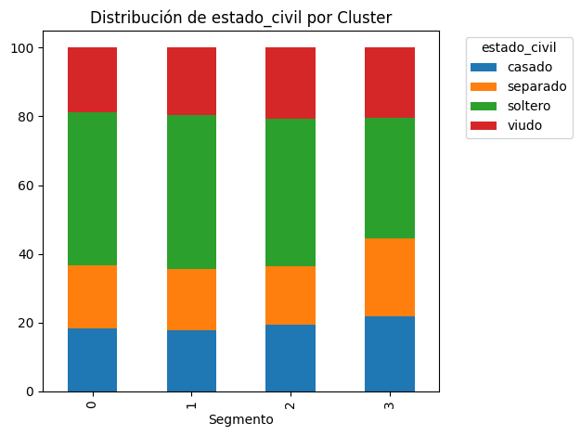
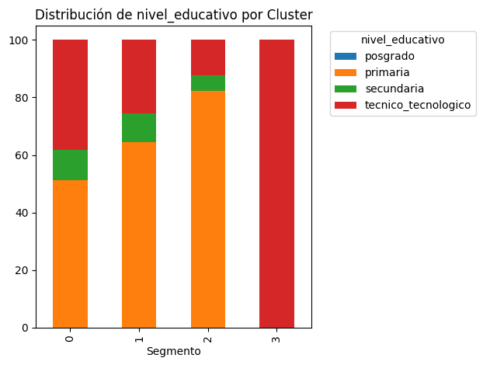
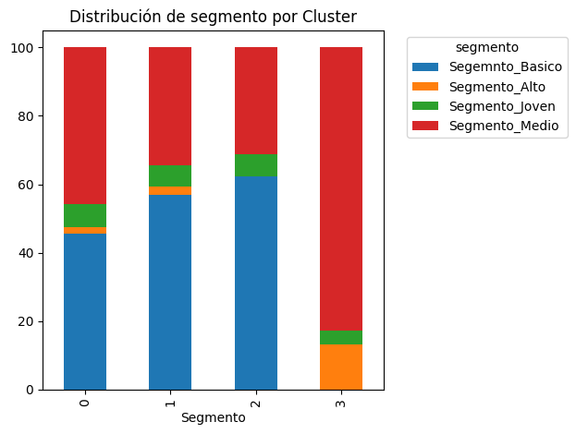
Principales distribuciones por cluster

Slide 21
Recomendaciones
Cluster | Estrategia Sugerida
Cluster 0 | Estrategia de Retención: Dado que este grupo muestra un bajo desempeño en términos de pagos y saldos, una estrategia de retención con incentivos podría ser efectiva. Se podrían ofrecer descuentos en intereses o cuotas más bajas para motivar a los clientes a mejorar su comportamiento de pago. También se podría investigar más sobre las razones de sus bajos saldos y pagos.
Cluster 1 | Estrategia de Personalización: Este grupo tiene altos saldos y pagos, pero también algunos aspectos negativos (como pagos de meses anteriores bajos). Se podría ofrecer asesoría personalizada para optimizar sus finanzas, o crear ofertas específicas de crédito y productos de mayor valor. Además, podrían beneficiarse de estrategias para aumentar su uso de productos complementarios y mejorar su clasificación.
Cluster 2 | Estrategia de Soporte Financiero: Este grupo muestra un comportamiento positivo en algunos indicadores, pero con un desempeño muy bajo en pagos recientes. Se podría ofrecer apoyo para mejorar la gestión de sus pagos (posiblemente con planes de pago flexibles o asesoría sobre deuda). También, dado que tienen altos saldos y morosidad, sería adecuado ofrecerles alternativas de refinanciamiento.
Cluster 3 | Estrategia de Premium: Este grupo muestra altos valores en muchos indicadores, y parece estar en una fase de alta actividad financiera. Se podrían crear ofertas premium y exclusivas, como acceso a productos financieros de alto valor, planes de lealtad o asesoría financiera personalizada para maximizar su potencial. Además, es importante considerar cómo fidelizar a los clientes con alta clasificación en este grupo.

Slide 22
Gracias
Email: andres.vanegas1085@gmail.com | Teléfono: +57 304 585 6927 | LinkedIn: linkedin.com/in/wvanegaz23 | GitHub: github.com/Wvanegaz23

